Slide 1
데이터를 활용한 탐색적 데이터 분석 및 가이드라인 도표 제작
EDA using data and charting guidelines
안성현 최지욱 이재석
Copyright ⓒ Slug. All right reserved.

Slide 2
INDEX
CONTENTS
1
CONTENTS
2
CONTENTS
3
CONTENTS
4
(1)
개요
(1)
활용 기술
(1)
팀원 역할
(1)
진행 계획
(2)
목적
(2)
도구
(2)
일정
(2)
결과 계획
(3)
기대효과
Copyright ⓒ Slug. All right reserved.

Slide 3
INDEX
온라인 쇼핑몰 거래 데이터를 활용한 탐색적 데이터 분석
CONTENTS
1
(1)
개요
※ 탐색적 데이터 분석이란?
원 데이터(Raw data)를 가지고 유연하게 데이터를 탐색하고, 데이터의 특징과 구조로부터 얻은 정보를 바탕으로 통계모형을 만드는 분석방법. 데이터의 분포와 값을 다양한 각도에서 관찰하며 데이터가 표현하는 현상을 더 잘 이해할 수 있도록 도와주고 데이터를 다양한 기준에서 살펴보는 과정을 통해 문제 정의 단계에서 미처 발견하지 못한 다양한 패턴을 발견
※ 데이터셋 2개
Online_store_customer_data.csv(10개 컬럼, 2513개 행) – 비교용 데이터셋
Faang_stocks_pandemic_data.csv(9개 컬럼, 2841개 행) – 시계열 데이터셋
(2)
목적
(3)
기대효과
CONTENTS
2
CONTENTS
3
Copyright ⓒ Slug. All right reserved.

Slide 4
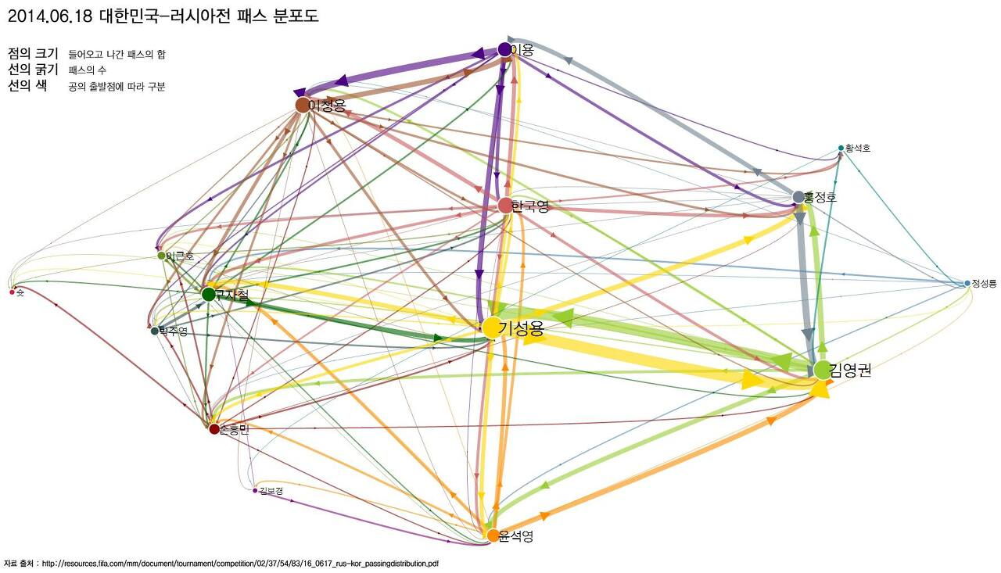
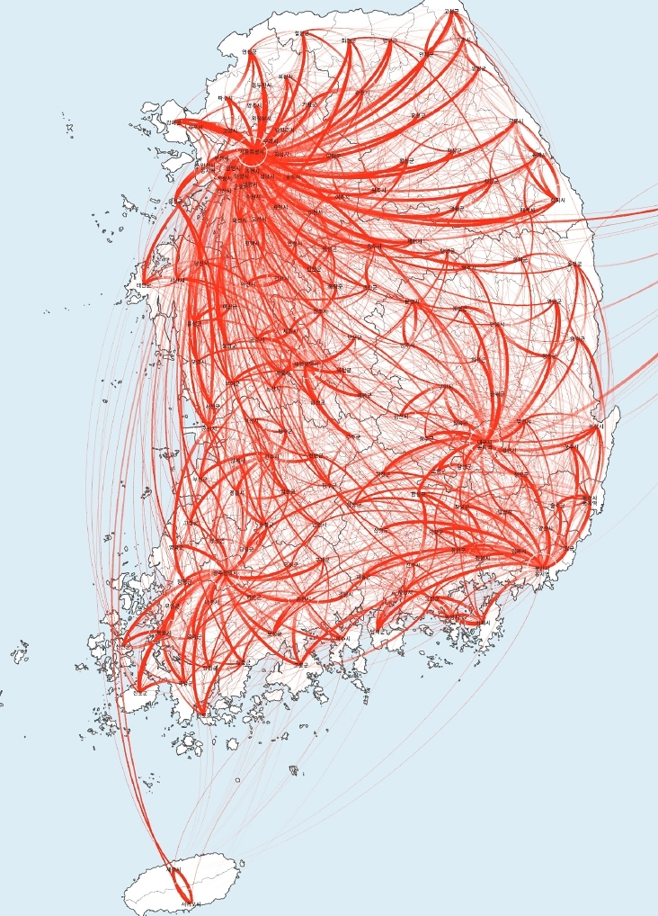
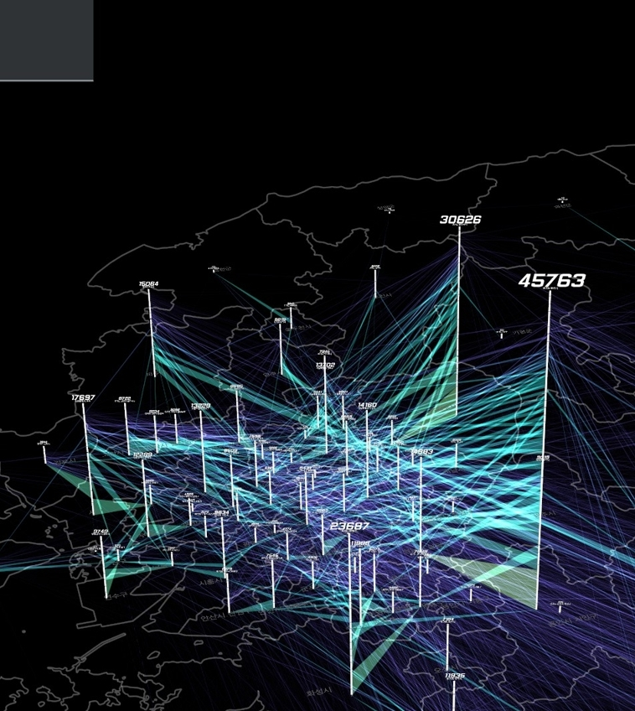
INDEX
『거창한 것을 하기에는 역량 부족』
CONTENTS
1
(1)
개요
『원활하지 않은 실력』
(2)
목적
분석도 전처리도 원하는 대로 사용할 수 없음
(3)
기대효과
『데이터로 무엇을 할지 막막』
데이터셋으로 무엇을 할 수 있는지
무엇을 해야 하는지 감도 안 잡힘
CONTENTS
2
3
『어떻게 사용하는 건지』
CONTENTS
이 분석은, 저 시각화는 무슨 데이터가 필요하고 어떻게 사용하는지
『무엇을 할 수 있는지』
지금 내가 할 수 있는 것들은 무엇이 있는지
Copyright ⓒ Slug. All right reserved.

Slide 5
INDEX
CONTENTS
1
(1)
개요
(2)
목적
(3)
기대효과
『원활하지 않은 실력』
『데이터로 무엇을 할지 막막』
CONTENTS
2
CONTENTS
3
『어떻게 사용하는 건지』
『무엇을 할 수 있는지』
Copyright ⓒ Slug. All right reserved.

Slide 6
INDEX
CONTENTS
1
(1)
개요
(2)
목적
(3)
기대효과
CONTENTS
2
『원활한 실력』
『데이터만 봐도 번뜩』
『어떻게 사용하는 건지』
『무엇을 할 수 있는지』
CONTENTS
3
원하는 대로 데이터 처리
해야 할 단계가 눈에 그려 짐
안 찾아봐도 알 수 있음
무엇을 어디까지 할 수 있는지 완전하게 파악
Copyright ⓒ Slug. All right reserved.

Slide 7
INDEX
CONTENTS
1
CONTENTS
2
『데이터 전처리』
『데이터 시각화』
결측치, 이상치 처리
시각화를 위한 데이터 수정
원하는 관계, 정보를 얻기 위한 시각화
Seaborn, matplotlib 등 사용
(1)
활용 기술
(2)
도구
『데이터 분석』
『대화형 시각화 』
CONTENTS
3
데이터셋에서 가능한 분석
인터랙티브 시각화를 사용한 대시 보드 구현
Copyright ⓒ Slug. All right reserved.

Slide 8

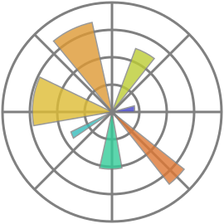



INDEX
CONTENTS
1
CONTENTS
2
『파이썬』
『matplotlib』
전처리, 분석, 시각화 등
시각화
(1)
활용기술
(2)
도구
『pandas』
『seaborn』
결측치 처리 등 데이터 조작
시각화
CONTENTS
3
『numpy』
『plotly』
배열화에 사용
인터랙티브 데이터 시각화구현에 사용
Copyright ⓒ Slug. All right reserved.

Slide 9
INDEX
(1) 팀원 역할
CONTENTS
1
[안성현]
CONTENTS
2
팀장, 발표
CONTENTS
3
탐색적 데이터 분석 전원 동일
제안서, 스케줄링, 업무일지 등
[최지욱]
(1)
팀원 역할
문서
(2)
일정
탐색적 데이터 분석 전원 동일
회의록 작성
[이재석]
자료 수집
탐색적 데이터 분석 전원 동일
자료 수집
Copyright ⓒ Slug. All right reserved.

Slide 10
INDEX
CONTENTS
1
CONTENTS
2
 | 5/25 | 5/26 | 5/27 | 5/30 | 5/31 | 6/1 | 6/2 | 6/3 | ~6/7
데이터 전처리/시각화 | 개별 실습
데이터 이해 |  | 개별 실습
결과 종합 및 논의 |  |  | 개별 실습 종합
대시보드용 HTML |  |  |  | HTML 레이아웃 구성 |  | HTML 레이아웃 구성
대시보드용 그래프 |  |  |  | 그래프 확정 및 구현 |  | 그래프 확정 및 구현
대시보드 구현 |  |  |  |  |  | 구동 테스트 | 구동 테스트
인터랙티브 추가 |  |  |  |  |  |  |  | 추가 및 구동 테스트
특이사항 대응
CONTENTS
3
(1)
팀원 역할
(2)
일정
Copyright ⓒ Slug. All right reserved.

Slide 11
INDEX
CONTENTS
1
CONTENTS
2
CONTENTS
3
CONTENTS
4
(1)
진행 계획
데이터 전처리
데이터 분석 및 시각화
대시보드 구현
(2)
결과 계획
결측치, 이상치 처리 및 원하는 형태로 변환
정보를 파악하기 위해 원하는 형태로 시각화
대화형 데이터 시각화로 비교적 다양한 시각화 제공
Copyright ⓒ Slug. All right reserved.

Slide 12
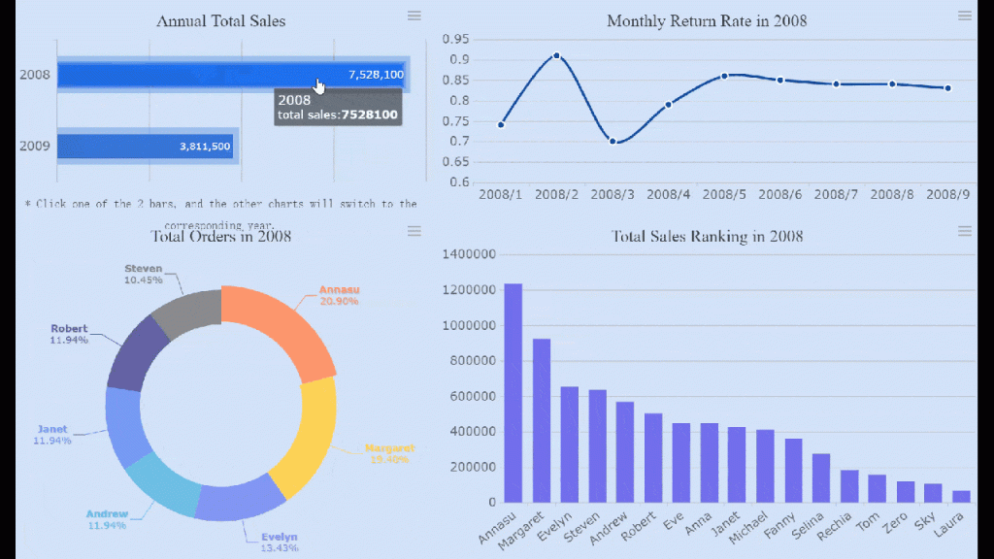
INDEX
(2) 결과 계획
CONTENTS
1
인터랙티브 대시보드 구현
가이드라인(노하우) 도표 제작
CONTENTS
2
CONTENTS
3
CONTENTS
4
(1)
진행 계획
(2)
결과 계획
Copyright ⓒ Slug. All right reserved.

Slide 13
THANK YOU!
For Listening
Copyright ⓒ Slug. All right reserved.

Slide 14
QUESTION & ANSWER
Do you have any question?
Copyright ⓒ Slug. All right reserved.

